Slide 1
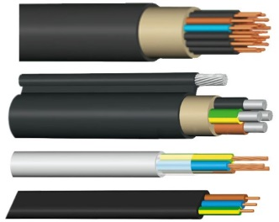
2. Vodiče a izolanty
Vodič
je látka, ve které se část náboje může pohybovat volně
kovy
pitná voda obsahující minerály
biologické tkáně
Elektronový plyn – tvořen volnými elektrony, které se volně pohybují v kovech ⇨ příčina dobré vodivosti kovů
pojem „plyn“ je pouze přenesený, ve skutečnosti se nejedná o plynné skupenství
je to aproximace (přiblížení) pro popis chování volných elektronů v pevných látkách

Slide 2
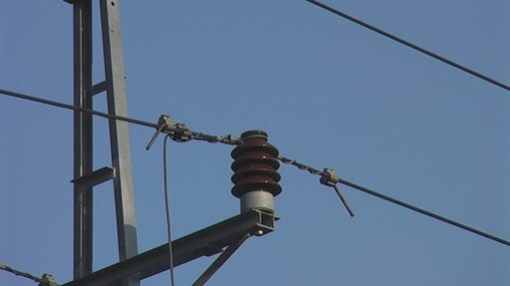
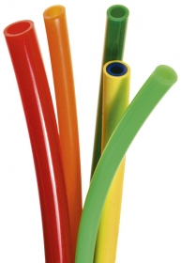
2. Vodiče a izolanty
Nevodiče, izolanty, dielektrika
látky, ve kterých se volný náboj prakticky nemůže volně pohybovat
sklo, porcelán
destilovaná voda, vzduch
umělé hmoty, guma (izolace vodičů)

Slide 3
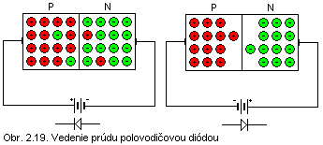
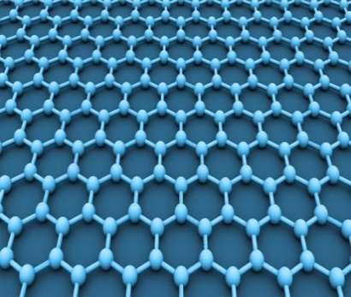
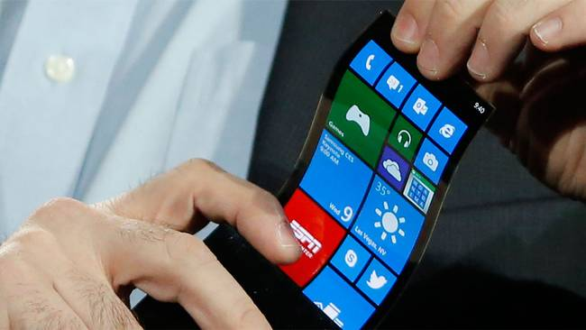
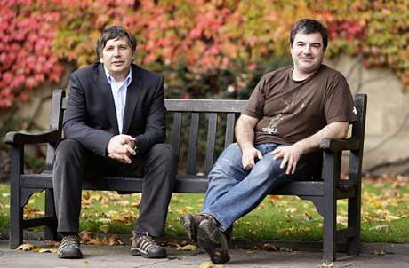
2. Vodiče a izolanty
Polovodič
je látka, která za určitých okolností (zvýšená teplota) vede el. proud a jindy nevede
křemík Si, germánium Ge, selen Se
polovodiče typu P a N
PN přechod základem elektronických součástek (dioda, tranzistor)
moderní polovodiče využívají nanotechnologie (grafen – André Geim(*1958), Konstantin Novoselov (*1974), NC v roce 2010)

Slide 4
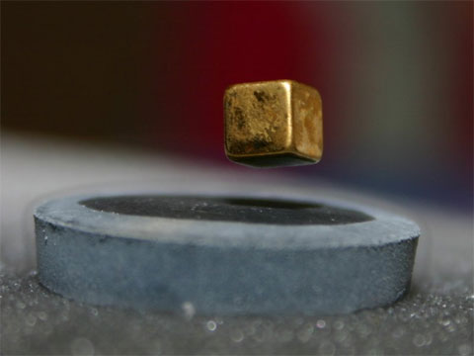
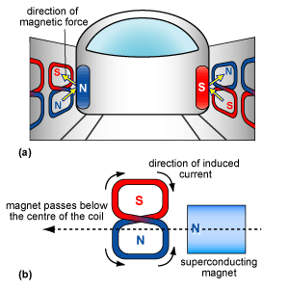
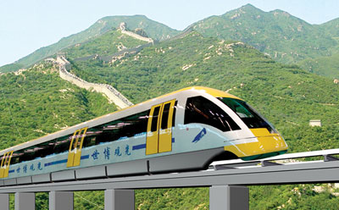
2. Vodiče a izolanty
Supravodiče
vodič, který má v ideálním případě nulový elektrický odpor ⇨ náboj (tj. el. proud) může probíhat dlouhodobě bez omezení
keramické supravodiče
supravodivost se projevuje při teplotách blížících se 0 K (–273 °C)
levitace magnetické kostičky v mag. poli supravodiče ⇨ vlak Maglev

Slide 5
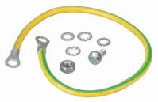
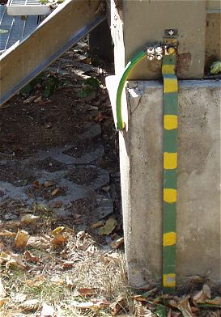
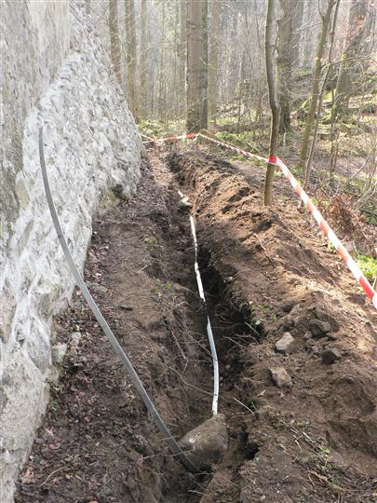
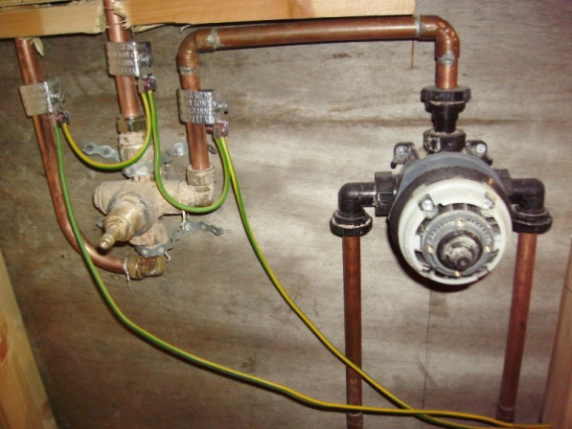
2. Vodiče a izolanty
Upořádaný pohyb (pohyb jedním směrem) kladného nebo záporného náboje v látce se navenek jeví jako elektrický proud.
Uzemnění předmětu – znamená vytvořit vodivé spojení mezi předmětem a zemí ⇨ dojde k odvedení náboje z předmětu do země
kovové konstrukce (schody)
bleskosvody elektrické ohradníky pro dobytek
kovové (měděné) vodovodní trubky, vany a vodovodní baterie v domácnosti

Slide 6
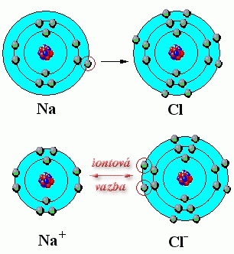
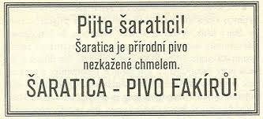
2. Vodiče a izolanty
Kladné a záporné ionty
kationt – kladný iont – vzniká odtržením elektronu z obalu
aniont – záporný iont – vznikne přidáním elektronu do obalu
iontová vazba v NaCl (kuchyňská sůl)
ionty v minerálkách (Li⁺, Na⁺, K⁺, Mg²⁺, Ca²⁺, Fe²⁺, Zn²⁺, Cl⁻, HCO₃⁻)
ionty v krvi (hypokalémie – snížení K⁺ v krvi: ovlivňuje tvar EKG křivky, projevy: zvracení, průjmy, poruchy rytmu srdce; hyperkalcémie – zvýšení Ca²⁺ v krvi: ovlivňuje tvar EKG křivky, projevy: zvracení, vředy, postižení ledvin, poruchy vědomí, osteoporóza)

